Slide 1
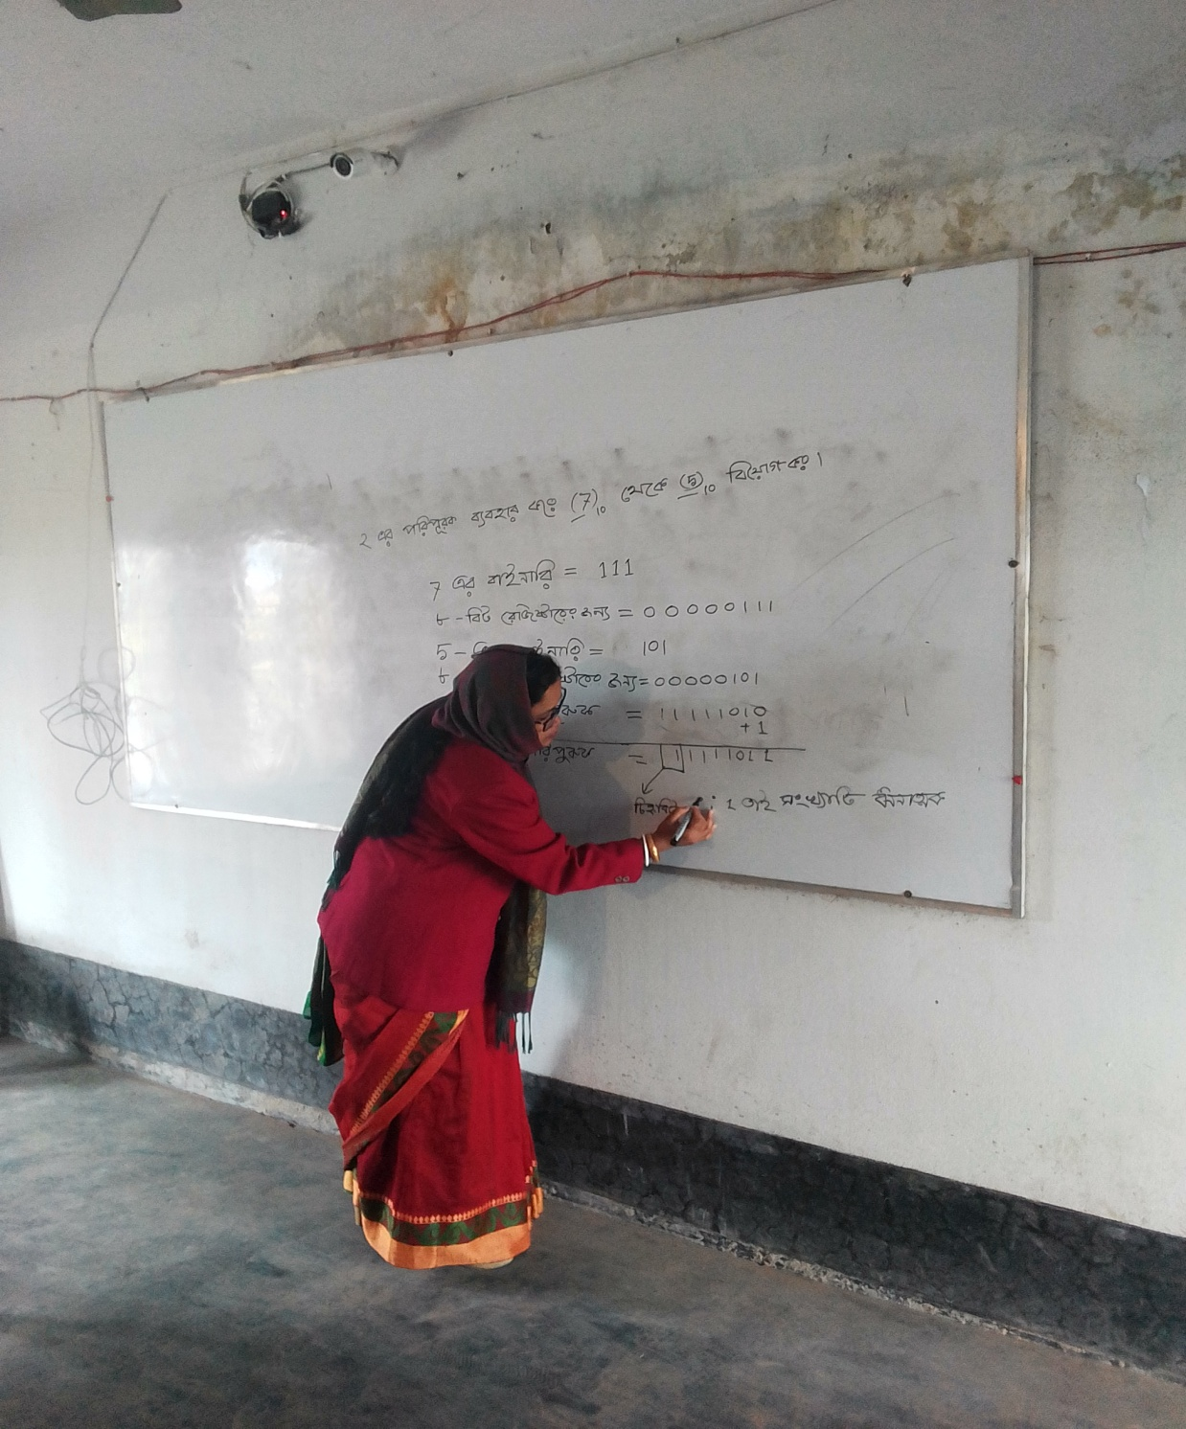
Welcome to Maltimedia Classroom

Slide 2
সুস্‌মিতা রায়
প্রভাষক
তথ্য ওযোগাযোগ প্রযুক্তি
চিরিরবন্দর সরকারি কলেজ
চিরিরবন্দর, দিনাজপুর।
susmita_cdc@yahoo.com

Slide 3
পাঠ পরিচিতি
শ্রেনীঃ একাদশ
বিষয়ঃ তথ্য ও যোগাযোগ প্রযুক্তি
অধ্যায়ঃ ৪র্থ
সময়ঃ ৫০ মিনিট

Slide 4
নিচের ছবিগুলি লক্ষ্য করি

Slide 5
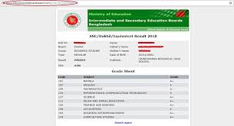
নিচের ছবিগুলি লক্ষ্য করি

Slide 6
আজকের পাঠের আলোচ্য বিষয়-
ওয়েব সাইট

Slide 7
শিখনফল
এই পাঠ শেষে শিক্ষার্থীরা...
ওয়েব সাইট কি তা বলতে পারবে;
ওয়েব সাইট-এর প্রকারভেদ ব্যাখ্যা করতে পারবে;
ডাইনামিক ওয়েব সাইট ও স্ট্যাটিক ওয়েব সাইট-এর মধ্যে পার্থক্য করতে পারবে।

Slide 8
ওয়েব সাইট কি?
একক কাজ
সময়-২মিনিট

Slide 9
ওয়েব সাইট
একই ডোমেনের অধীনে একাধিক ওয়েবপেজের সমষ্টিকে ওয়েবসাইট বলা হয়।
উদাহরনঃ www.rafkhata.com

Slide 10
ওয়েব সাইটের প্রকারভেদ নিন্মরূপ

Slide 11
স্ট্যাটিক ওয়েব সাইটঃ যে সকল ওয়েবপেজে পূর্ব থেকে তৈরিকৃত কিছু তথ্য প্রদর্শন করে থাকে সে সকল ওয়েব পেজকে স্ট্যাটিক ওয়েব সাইট বলে।
যেমন- “html” অথবা “htm”.
ডাইনামিক ওয়েব সাইটঃ যে সকল ওয়েবপেজে আপডেট তথ্য প্রদর্শন করে অর্থাৎ পরিবর্তিত তথ্য প্রদর্শন করে সে সকল ওয়েব পেজকে ডাইনামিক ওয়েব সাইট বলে।
যেমন- php,asp,jsp.

Slide 12
ওয়েব সাইটের বর্ণনা নিন্মরূপ

Slide 13
ওয়েব সাইট-এর প্রকারভেদ ব্যাখ্যা কর।
জোড়ায় কাজ
সময়-৫মিনিট

Slide 14
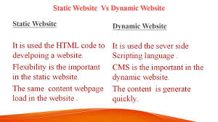
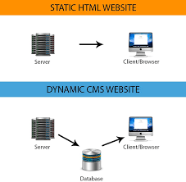
ডাইনামিক ওয়েব সাইট ও স্ট্যাটিক ওয়েব সাইট-এর মধ্যে পার্থক্য নিন্মরুপঃ

Slide 15
ডাইনামিক ওয়েব সাইট ও স্ট্যাটিক ওয়েব সাইট-এর মধ্যে পার্থক্যঃ
ডাইনামিক ওয়েব সাইটঃ
1। ডাইনামিকভাবে পেজ তৈরি হয়।
২।ওয়েব পেজ ডিজাইন এবং কন্টেন্ট রান টাইমে পরিবর্তিত হয়।
৩।তুলনামুলকভাবে কম নিরাপদ।
৪।ডেভলপ করা, টেস্ট করা,ব্যবস্থাপনা করার জন্য দক্ষ ডেভলপারের প্রয়োজন হয়।
৫। সার্ভার এপ্লিকেশন ব্যবহার করে কন্টেন্ট পেজ পরিবর্তন করা যায় বিধায় এডিট করে পুনরায় সার্ভারে আপলোড করার প্রয়োজন হয় না।
৬। সার্ভারে এপ্লিকেশন রান করে এবং আউটপুট ওয়েব পেজে প্রদর্শন করে। তাই এতে সার্ভার এপ্লিকেশন ল্যাংগুয়েজ যেমন-PHP,Asp,NET,JSP.
স্ট্যাটিক ওয়েব সাইটঃ
1।নির্দিষ্ট সংখ্যক পেজ থাকে।
২।ওয়েব সাইটের থিম ও ওয়েব পেজের কন্টেন্ট নির্দিষ্ট।
৩।তুলনামুলকভাবে বেশি নিরাপদ
৪।ডেভ্লপ করা সহজ।
৫।পরিবর্তন করলে পুনরায় সার্ভারে আপলোড করতে হয়।
৬।সরাসরি রান করে। অন্য সার্ভার ল্যাংগুয়েজের প্রয়োজন হয় না। সাধারনত HTML এবং CSS দিয়ে তৈরি করা হয়।

Slide 16
ডাইনামিক ওয়েব সাইট ও স্ট্যাটিক ওয়েব সাইট-এর মধ্যে পার্থক্য কর।
দলীয় কাজ
সময়- ১০মিনিট

Slide 17
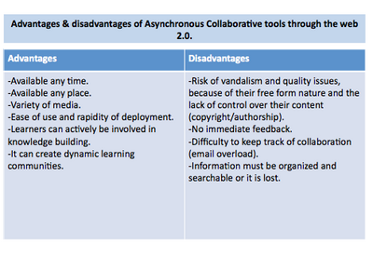
ওয়েব সাইট-এর সুবিধা ও অসুবিধা বর্ননাঃ

Slide 18
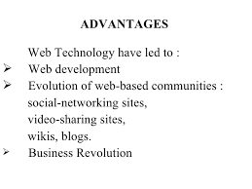
ওয়েব সাইট-এর সুবিধা সমূহঃ

Slide 19
ওয়েব সাইট-এর অসুবিধা বর্ননাঃ

Slide 20
ওয়েব সাইট-এর সুবিধা ও অসুবিধা বর্ননা কর।
বাড়ির কাজ

